Slide 1
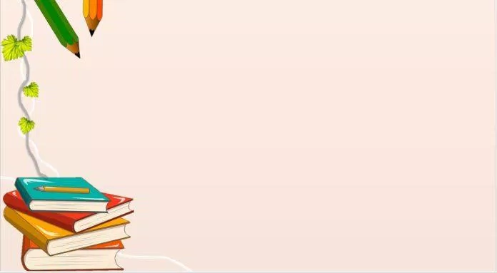

ỦY BAN NHÂN DÂN QUẬN LONG BIÊN
TRƯỜNG MẦM NON TUỔI HOA
********
ÂM NHẠC
Vận động theo nhạc: Trời nắng, trời mưa
Nghe hát: Giọt mưa và em bé
Lứa tuổi: Mẫu giáo bé C3
Giáo viên: Nguyễn Thúy Anh
Năm học: 2022- 2023

Slide 2


Trò chuyện về
“ Thời tiết”

Slide 3


Vận động:
Trời nắng, trời mưa

Slide 4



Slide 5

Trẻ biểu diễn

Slide 6

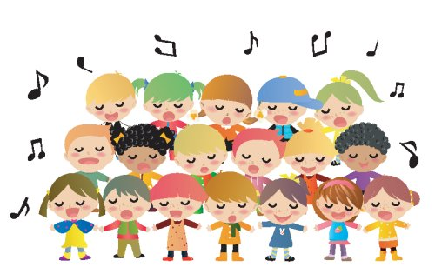

Slide 7

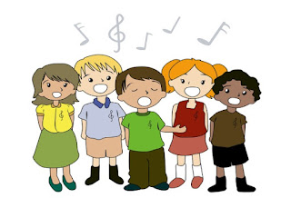

Slide 8

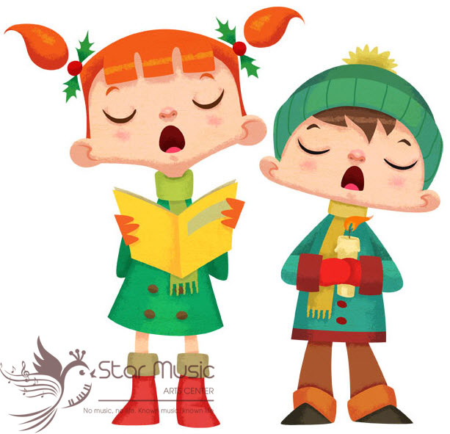

Slide 9


Slide 10

Nghe hát:
Giọt mưa và em bé

Slide 11


